Slide 1






CHÀO MỪNG CÁC EM ĐẾN VỚI BÀI HỌC MỚI!

Slide 2

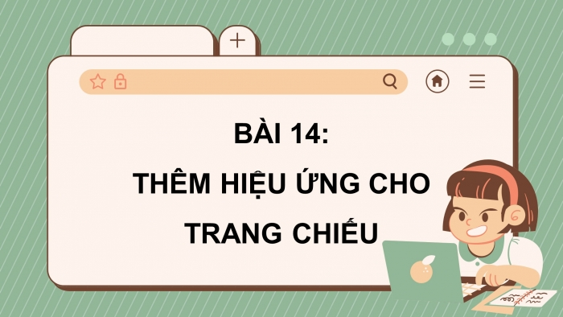
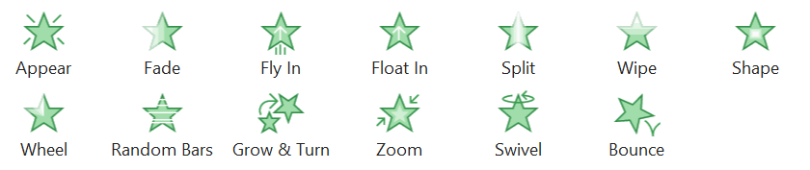

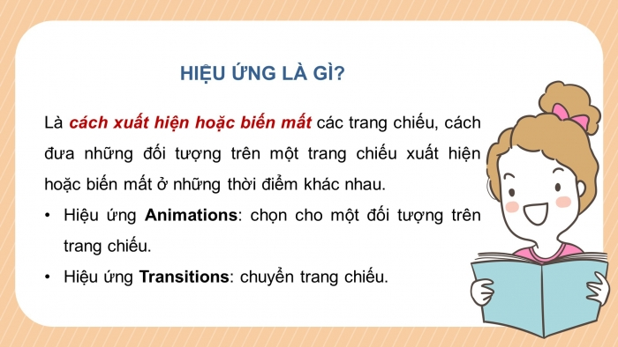
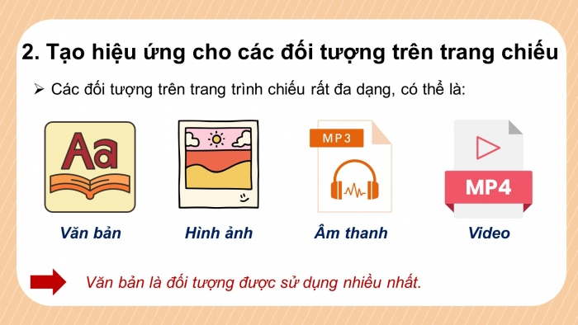
KHỞI ĐỘNG
Khi xem thầy, cô giáo trình chiếu, em thấy các trang chiếu xuất hiện theo nhiều cách khác nhau. Điều đó có làm em cảm thấy bài trình chiếu sinh động, hấp dẫn hơn không?

Slide 3


KHỞI ĐỘNG
Hiệu ứng
Giúp cho bài thuyết trình trở nên sinh động, hấp dẫn hơn.
Không gây nhàm chán cho người lắng nghe.

Slide 4

BÀI 3. HIỆU ỨNG
CHUYỂN TRANG CHIẾU

Slide 5


NỘI DUNG BÀI HỌC
01
02
Chuyển hiệu ứng trang chiếu
Lưu bài
trình chiếu

Slide 6


PHẦN 1.
CHUYỂN HIỆU ỨNG TRANG CHIẾU

Slide 7



Để bài thuyết trình hấp dẫn hơn, em hãy chọn hiệu ứng chuyển trang cho trang trình chiếu với các thao tác rất đơn giản!

Slide 8
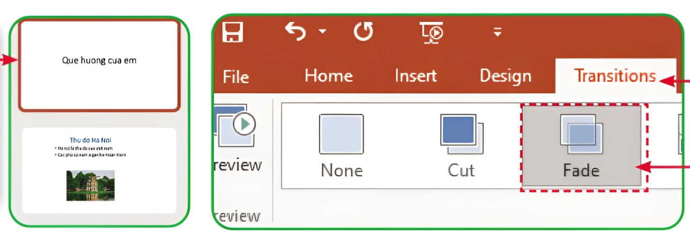
CHUYỂN HIỆU ỨNG
Các bước chuyển hiệu ứng cho trang chiếu
Bước 1. Nháy chuột chọn trang chiếu
Bước 2. Nháy chuột chọn dải lệnh Transitions
Bước 3. Nháy một kiểu hiệu ứng chuyển trang

Slide 9

CHUYỂN HIỆU ỨNG
Hoạt động 1
Trên dải lệnh Transitions, em hãy chọn None và cho biết kết quả sau khi thực hiện thao tác đó.
Hiệu ứng chọn trước đó sẽ mất đi sau khi chọn None.

Slide 10

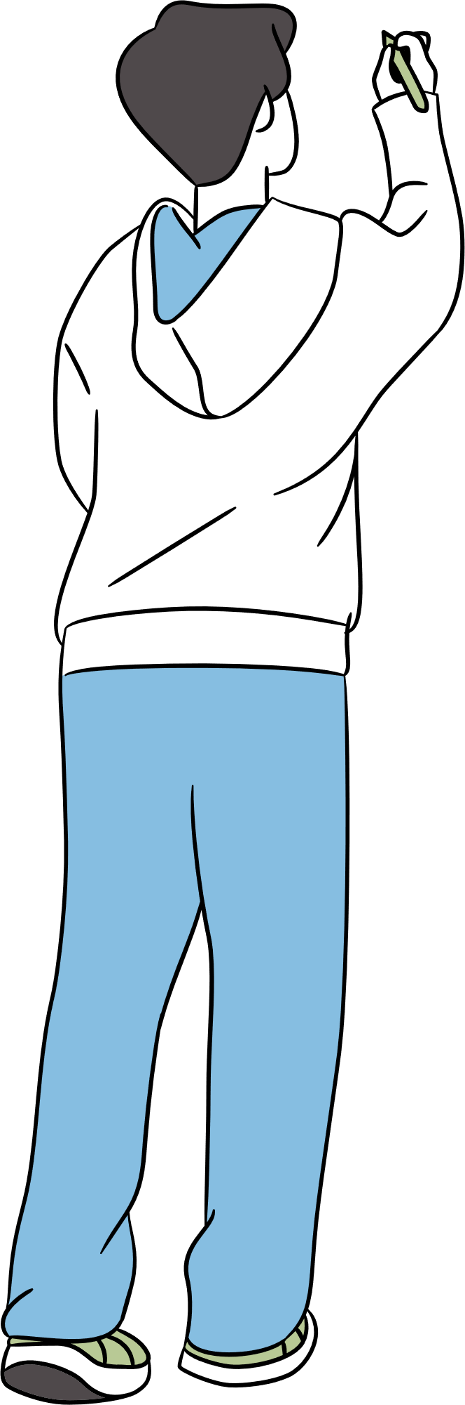
Sử dụng hiệu ứng chuyển trang chiếu giúp cho bài trình chiếu hấp dẫn hơn.
Sử dụng quá nhiều hiệu ứng vì dễ gây mất tập trung.

Slide 11
PHẦN 2.
LƯU BÀI TRÌNH CHIẾU

Slide 12

LƯU BÀI TRÌNH CHIẾU
?
?
Hoạt động 2
Theo em, có nên lưu tất cả các tệp chung một thư mục hay không? Tại sao?

Slide 13



LƯU BÀI TRÌNH CHIẾU
Không nên lưu tất cả các tệp vào chung một thư mục.
➔ Rất khó tìm kiếm các tệp khi cần sử dụng.

Slide 14



LƯU Ý
Em cần lưu tệp trình chiếu để có thể chỉnh sửa và sử dụng nhiều lần.
Lưu đúng thư mục giúp em có thể tìm kiếm, lưu trữ tệp được nhanh chóng và dễ dàng.

Slide 15
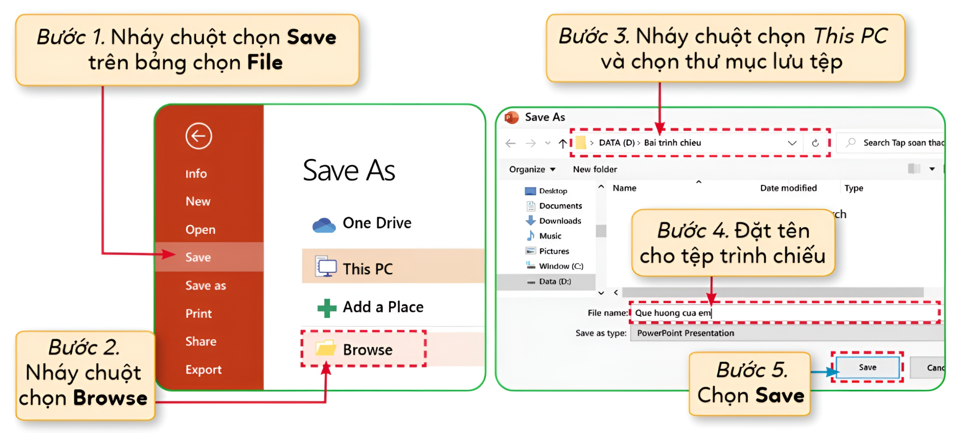
LƯU BÀI TRÌNH CHIẾU
Cách lưu bài trình chiếu

Slide 16

LUYỆN TẬP
Bài tập 1. SGK tr.23
Dải lệnh nào chưa các hiệu ứng chuyển trang cho trang chiếu?
A. Animations
C. Design
B. Transitions
D. Insert
B. Transitions

Slide 17

LUYỆN TẬP
Bài tập 2. SGK tr.23
Em hãy tạo một thư mục có tên Hoc tap ở ổ đĩa D: và lưu các tệp trình chiếu của mình vào thư mục đó.

Slide 18

LUYỆN TẬP
TẠO THƯ MỤC
LƯU TỆP VÀO THƯ MỤC
Bước 1. Nháy chuột phải, nháy chuột chọn New, tiếp tục nháy chuột chọn Folder.
Bước 2. Đặt tên cho thư mục là Hoc tap.
Bước 1. Nháy chuột chọn Save
Bước 2. Nháy chuột chọn Browse.
Bước 3. Nháy chuột chọn ổ đĩa D: và chọn thư mục Hoc tap.
Bước 4. Đặt tên cho tệp trình chiếu.
Bước 5. Chọn Save.

Slide 19
VẬN DỤNG
Em hãy tạo hiệu ứng chuyển trang cho bài trình chiếu Que huong cua em.
Bài trình chiếu hoàn thiện của em bao gồm bốn trang chiếu:
Trang 1 trình bày chủ đề bài trình chiếu.
Trang 2, trang 3 và trang 4 thể hiện nội dung với các bố cục khác nhau.
Yêu cầu: Bốn trang chiếu có chữ thường, chữ hoa, hình ảnh minh họa và có hiệu ứng chuyển trang.
Em hãy lưu bài trình chiếu đã hoàn thiện vào thư mục Hoc tap và trình chiếu sản phẩm của mình cho cả lớp quan sát.

Slide 20



GHI NHỚ
Lệnh tạo hiệu ứng chuyển trang chiếu và lệnh bỏ hiệu ứng thuộc dải lệnh Transitions.
Lưu tệp vào đúng thư mục giúp em dễ dàng tìm kiếm và quản lí. Để lưu tệp vào đúng thư mục, sử dụng lệnh Save trên bảng chọn File.

Slide 21

HƯỚNG DẪN VỀ NHÀ
Ôn tập lại nội dung chính của bài học ngày hôm nay.
Đọc trước, chuẩn bị bài mới, E2_Bài 1: Làm quen với phần mềm soạn thảo văn bản.

Slide 22
CẢM ƠN CÁC EM ĐÃ CHÚ Ý LẮNG NGHE BÀI GIẢNG!

